Slide 1

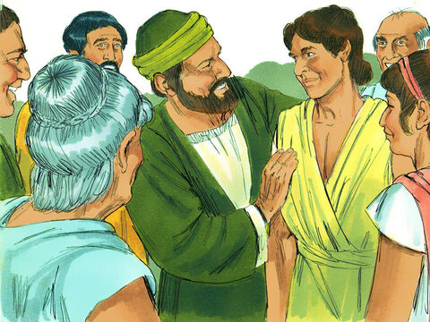
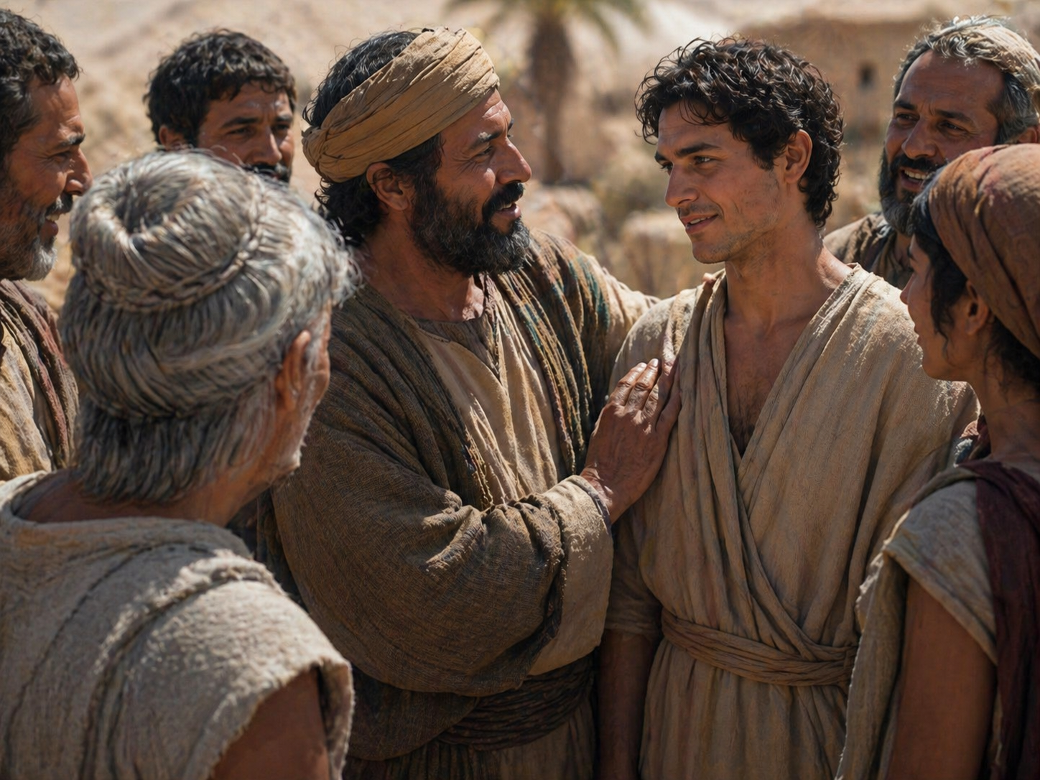
Fortaleciendo a Timoteo

Slide 2


Saludos y bienvenidos
Notes:
1. Bienvenida y saludos.

Slide 3

Lección 3
El Carácter del Líder y Servidor
Notes:
2. Introducción a Lección 3.

Slide 4

Oración
Notes:
3. Oración.

Slide 5

Objetivos de la Lección
1. Hablaremos de cada palabra o frase que describe los requisitos biblicos para los supervisores en la iglesia.
2. Vamos a concretar nuestro concepto de las características que se buscan para los líderes de la Iglesia.
Notes:
OBJETIVO #1: Hablaremos de cada palabra o frase que describe los requisitos bíblicos para los supervisores en la iglesia.

Slide 6
Escuchemos uno de los testimonios que prepararon.
Notes:
1. Para comenzar: Escuchemos uno de los testimonios que prepararon.

Slide 7
El Testimonio
Su testimonio es obra de Dios
Sus heridas y fallas hacen ver bien a Dios.
“Ustedes no me eligieron a mi…”
No siempre es una línea recta, no siempre es blanco y negro.
Notes:
2. Recordatorios para el Testimonio:
Tu testimonio es obra de Dios
Tus heridas y fallas hacen ver bien a Dios.
“Ustedes no me eligieron a mi…”
Tu vida santa no siempre es una línea recta, no siempre es blanco y negro.

Slide 8
El Testimonio
No es una competencia.
Algunos testimonios son Pablos, otros Timoteos, otros Rajab o la mujer samaritana
Es para la gloria de Dios. Utilice la Biblia y términos espirituales – misericordia, gracia.
Notes:
No es una competencia.
Algunos testimonios son Pablos, otros Timoteos, otros Rajab o la mujer samaritana
Es para la gloria de Dios. Utiliza la Biblia y términos espirituales – misericordia, gracia.

Slide 9
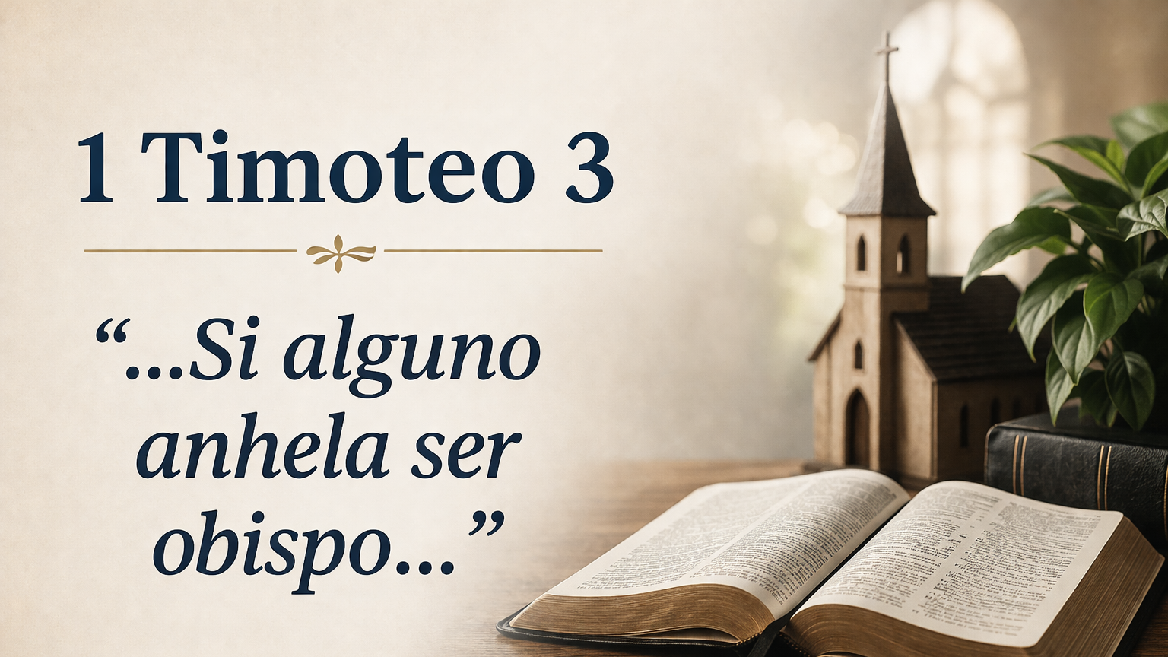
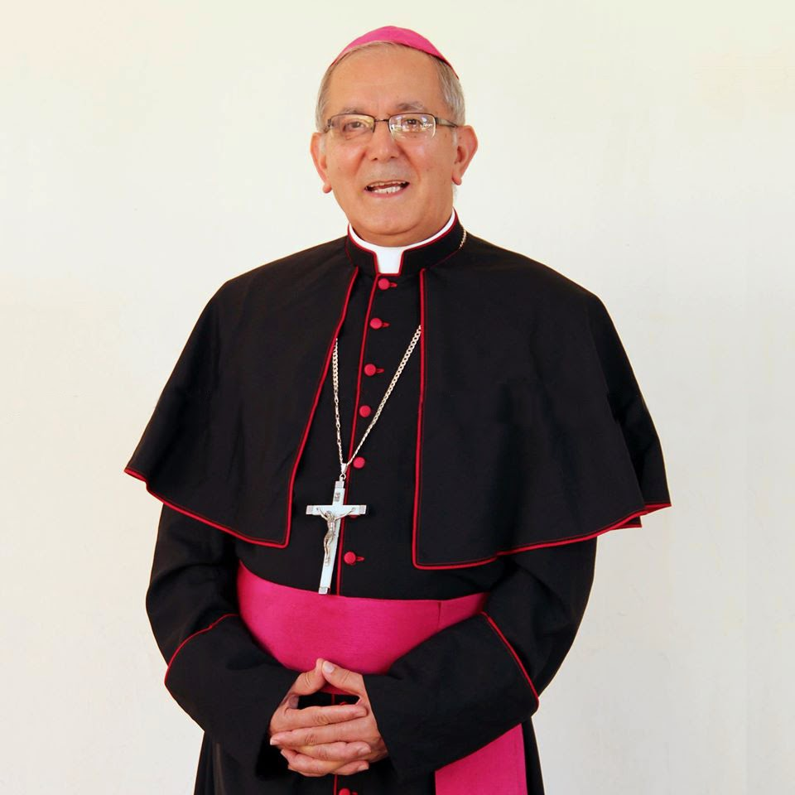
1 Timoteo 3
…Si alguno anhela ser obispo…
Notes:
1. …Si alguno anhela ser obispo…
Para muchos de nosotros, la palabra “obispo” nos da la imagen de un obispo de la iglesia católica romana. Pero veamos en este capítulo lo que realmente significa.

Slide 10
1 Timoteo 3
…Si alguno anhela ser obispo…
Obispo =
Supervisor
Notes:
En realidad, Obispo = Supervisor. Tal vez nos suena extraño porque solemos utilizar la palabra supervisor en el mundo laboral. Pero se aplica también en la iglesia. No es la palabra para pastor. Esa es otra palabra. Pero vamos a ver que hoy en día tiene mucho en común esto con el ministerio pastoral. O sea, se aplican estos requisitos a cualquier forma de ministerio que consiste en supervisar y liderar en la obra.
Así que si un grupo o congregación llega a crecer y organizarse, será bueno tener supervisores.

Slide 11
1 Timoteo 3:1-2
Ésta es palabra fiel: Si alguno anhela ser obispo, desea una buena obra. ² Pero es necesario que el obispo sea irreprensible y que tenga una sola esposa; que sea sobrio, prudente, decoroso, hospedador, apto para enseñar;
Notes:
Ésta es palabra fiel: Si alguno anhela ser obispo, desea una buena obra. ² Pero es necesario que el obispo sea irreprensible y que tenga una sola esposa; que sea sobrio, prudente, decoroso, hospedador, apto para enseñar;

Slide 12
1 Timoteo 3:1-2
Ésta es palabra fiel: Si alguno anhela ser obispo, desea una buena obra. ² Pero es necesario que el obispo sea irreprensible y que tenga una sola esposa; que sea sobrio, prudente, decoroso, hospedador, apto para enseñar;
irreprensible
Notes:
“irreprensible”
… nadie debe poder acusarle de incapacidad. Este término se podría tomar como el resumen de todos los términos que siguen. Pablo piensa en “un ser cristiano maduro, consistente y que no da ningún motivo de reproche público” (Biblia Popular p.48)

Slide 13
1 Timoteo 3:1-2
Ésta es palabra fiel: Si alguno anhela ser obispo, desea una buena obra. ² Pero es necesario que el obispo sea irreprensible y que tenga una sola esposa; que sea sobrio, prudente, decoroso, hospedador, apto para enseñar;
Esposo de una mujer
Notes:
“el esposo de una mujer”
Los días de Pablo eran semejantes a los nuestros; no se guardaba como algo sagrado el matrimonio. El adulterio era común. También se practicaba la poligamia. Frecuentemente los hombres trataban a sus esposas de la manera más vergonzosa.
Los supervisores deben ser ejemplo para el rebaño. No hay otras parejas fuera de su matrimonio. No es esposo de “su esposo.”
No anda en la pornografía. Vale mencionar, primero porque es muy común hoy en día. Y segundo, si alguien que está luchando con la adicción a la pornografía, hay esperanza, hay perdón, hay salvación. Salgamos a la luz. Tenemos unos recursos en Academia Cristo también para este tema.
Por supuesto el matrimonio debe de ser santificado por todos los cristianos, especialmente por los que serían los ministros de Cristo.

Slide 14
1 Timoteo 3:1-2
Ésta es palabra fiel: Si alguno anhela ser obispo, desea una buena obra. ² Pero es necesario que el obispo sea irreprensible y que tenga una sola esposa; que sea sobrio, prudente, decoroso, hospedador, apto para enseñar;
sobrio
Notes:
Sobrio o “sensato”
El supervisor tiene que mantenerse bien balanceado en asuntos espirituales, especialmente en un tiempo cuando muchas ideas populares son contrarias a la Palabra de Dios. No se deja llevar por cualquier novedad o crisis

Slide 15
1 Timoteo 3:1-2
Ésta es palabra fiel: Si alguno anhela ser obispo, desea una buena obra. ² Pero es necesario que el obispo sea irreprensible y que tenga una sola esposa; que sea sobrio, prudente, decoroso, hospedador, apto para enseñar;
prudente
Notes:
prudente “de buen juicio”
Toda clase de error se desliza en la religión, y uno no puede permitirse ser influido por cada nueva idea que surge.

Slide 16
1 Timoteo 3:1-2
Ésta es palabra fiel: Si alguno anhela ser obispo, desea una buena obra. ² Pero es necesario que el obispo sea irreprensible y que tenga una sola esposa; que sea sobrio, prudente, decoroso, hospedador, apto para enseñar;
“decoroso”
Notes:
“decoroso” o “de comportamiento ordenado”
El supervisor ha de tener una vida bien ordenada. Debe ser bien organizado, sabiendo tanto qué hacer y cuando hacerlo.

Slide 17
1 Timoteo 3:1-2
Ésta es palabra fiel: Si alguno anhela ser obispo, desea una buena obra. ² Pero es necesario que el obispo sea irreprensible y que tenga una sola esposa; que sea sobrio, prudente, decoroso, hospedador, apto para enseñar;
“hospitalario/ hospedador”
Notes:
Hospitalario/Hospedador o “amable con los desconocidos”
Había mucha oportunidad en la iglesia cristiana antigua para mostrarse amable con los desconocidos. Los cristianos viajaban de lugar en lugar. La persecución a menudo echaba a los cristianos de sus hogares. Estas personas con frecuencia necesitaban abrigo y comida. Los cristianos de hoy deben mostrar la misma bondad, especialmente los supervisores, pastores, u otras formas de ministerio en que uno supervisa la obra. Esto, por supuesto, no quiere decir sostener a los perezosos que no quieren trabajar.

Slide 18
1 Timoteo 3:1-2
Ésta es palabra fiel: Si alguno anhela ser obispo, desea una buena obra. ² Pero es necesario que el obispo sea irreprensible y que tenga una sola esposa; que sea sobrio, prudente, decoroso, hospedador, apto para enseñar;
“apto para enseñar”
Notes:
“apto para enseñar bien”
La enseñanza es el mismo corazón del trabajo de un supervisor, pastor, y otros líderes. Debe tener la habilidad para enseñar, y enseñar bien. Si no tiene esta habilidad, puede ser un buen miembro de la congregación, pero no puede ser un supervisor. La habilidad de enseñar bien es un don, pero es logrado a través del duro estudio. El pastor debe apartar un tiempo para el estudio personal en la Palabra. Sólo así podrá también “enseñar bien”.

Slide 19
1 Timoteo 3:3-5
³ no afecto al vino, ni pendenciero, ni codicioso de ganancias deshonestas, sino amable, apacible, no avaro; ⁴ que gobierne bien su casa, que tenga a sus hijos en sujeción y con toda honestidad ⁵ (pues el que no sabe gobernar su propia casa, ¿cómo podrá cuidar de la iglesia de Dios?);
Notes:
³ no afecto al vino, ni pendenciero, ni codicioso de ganancias deshonestas, sino amable, apacible, no avaro; ⁴ que gobierne bien su casa, que tenga a sus hijos en sujeción y con toda honestidad ⁵ (pues el que no sabe gobernar su propia casa, ¿cómo podrá cuidar de la iglesia de Dios?);

Slide 20
1 Timoteo 3:3-5
³ no afecto al vino, ni pendenciero, ni codicioso de ganancias deshonestas, sino amable, apacible, no avaro; ⁴ que gobierne bien su casa, que tenga a sus hijos en sujeción y con toda honestidad ⁵ (pues el que no sabe gobernar su propia casa, ¿cómo podrá cuidar de la iglesia de Dios?);
“no afecto al vino”
Notes:
3 “no uno que se sienta largo rato con el vino”
El significado es claro. La tentación es grave. No es pecado tomar un poco de alcohol. Pero hay que tener cuidado con esa libertad, conocer nuestros puntos débiles, y no dar una mala impresión al mundo.

Slide 21
1 Timoteo 3:3-5
³ no afecto al vino, ni pendenciero, ni codicioso de ganancias deshonestas, sino amable, apacible, no avaro; ⁴ que gobierne bien su casa, que tenga a sus hijos en sujeción y con toda honestidad ⁵ (pues el que no sabe gobernar su propia casa, ¿cómo podrá cuidar de la iglesia de Dios?);
“ni pendenciero, ni codicioso de ganancias deshonestas, sino amable, apacible, no avaro”
Notes:
“ni pendenciero, ni codicioso de ganancias deshonestas, sino amable, apacible, no avaro”
No es violento ni peleonero
Es pronto para ceder, o sea, es razonable. No es terco.
Es pacifico…. No se mete en pleitos.
No ama el dinero.

Slide 22
1 Timoteo 3:3-5
³ no afecto al vino, ni pendenciero, ni codicioso de ganancias deshonestas, sino amable, apacible, no avaro; ⁴ que gobierne bien su casa, que tenga a sus hijos en sujeción y con toda honestidad ⁵ (pues el que no sabe gobernar su propia casa, ¿cómo podrá cuidar de la iglesia de Dios?);
“gobierne bien su casa”
Notes:
“gobierne bien su casa”
v. 4 “uno que dirige bien su propia casa, teniendo a sus hijos obedientes, con toda dignidad” … Tranquilamente, con gentileza, y a la vez con disciplina amorosa el supervisor encabeza a su familia. Debe dirigir los asuntos de su familia de una manera que agrade a Dios. Su misma conducta debe estimular respeto y obediencia de parte de sus hijos. Si sus hijos se portan mal, los disciplina en amor con la Palabra de Dios.
v. 5 “Si alguno no sabe dirigir bien su propia casa, ¿cómo cuidará de la iglesia de Dios?” El argumento está claro. Si una persona no puede dirigir su propia familia, ¿cómo podrá cumplir la tarea mayor de cuidar a la iglesia? Por otro lado, ¡qué bendición para la congregación cuando la familia del pastor sirve de buen ejemplo!

Slide 23
1 Timoteo 3:6-7
⁶ no debe ser un neófito, no sea que se envanezca y caiga en la condenación del diablo. ⁷ También es necesario que tenga buen testimonio de los de afuera, para que no caiga en descrédito y en los lazos del diablo.
Notes:
⁶ no debe ser un neófito, no sea que se envanezca y caiga en la condenación del diablo. ⁷ También es necesario que tenga buen testimonio de los de afuera, para que no caiga en descrédito y en los lazos del diablo.

Slide 24
1 Timoteo 3:6-7
⁶ no debe ser un neófito, no sea que se envanezca y caiga en la condenación del diablo. ⁷ También es necesario que tenga buen testimonio de los de afuera, para que no caiga en descrédito y en los lazos del diablo.
“no neófito”
Notes:
“no neófito” - “no recién convertido, no sea que estando lleno de orgullo caiga en el juicio del diablo”
El peligro en tener a un recién convertido sirviendo de líder o pastor es que fácilmente pueda hincharse de orgullo. A causa de este orgullo puede llegar a caminar en el humo o la neblina (τυφωθείς – ‘tufotheis’ en griego). No puede ver las cosas con claridad. Así como Satanás se hinchó de orgullo y fue sometido al justo juicio de Dios, el supervisor orgulloso sufrirá el mismo juicio. ¡El orgullo pecaminoso no cabe en el ministerio cristiano! Si dependemos de nuestros propios talentos para hacer la obra del Señor, estamos condenados al fracaso. El recién convertido, falto de experiencia, será propenso a la debilidad en este respecto.

Slide 25
1 Timoteo 3:6-7
⁶ no debe ser un neófito, no sea que se envanezca y caiga en la condenación del diablo. ⁷ También es necesario que tenga buen testimonio de los de afuera, para que no caiga en descrédito y en los lazos del diablo.
“que tenga buen testimonio”
Notes:
“que tenga buen testimonio”
Este versículo concluye los requisitos del supervisor en la iglesia: “Además, es necesario que tenga excelente fama entre los que están afuera; no sea que se caiga en vergüenza y en el lazo del diablo”. El ministro de la Palabra debe vivir de tal modo que los que están fuera de la iglesia no puedan acusarle del mal. Debe tener más bien el respeto de la gente de la comunidad. Quizá no siempre estarán de acuerdo con sus enseñanzas. Pero respetarán su honestidad y sinceridad.
Cuando hasta los de afuera de la congregación pueden señalar con un dedo acusador al líder de la iglesia, quizás por ser borracho o deshonesto, etc., ¡qué vergüenza para toda la congregación! Pero esto es lo que el mundo busca. Se deleitan grandemente en poder acusar al dirigente de una iglesia y decir, “No es mejor que nosotros. Hasta es peor que nosotros. ¿Qué clase de religión es ésa?”
Tal persona, aunque sea un ministro del Evangelio, está en grave peligro de caerse totalmente de la fe y perder su propia alma. Cae en el poder del diablo, así como un animal o un pájaro se atrampa en un lazo y perece.

Slide 26
1 Timoteo 3:1-7
Para reflexionar: ¿Cuántas de estas cualidades son habilidades y cuántas tienen que ver con su vida espiritual y su carácter?
Notes:
5. Para reflexionar: ¿Cuántas de estas cualidades son habilidades y cuántas tienen que ver con su vida espiritual y su carácter?
Permite que los estudiantes contestan.
Pues, en realidad solo el apto para enseñar es una habilidad. Pero hasta eso, reconocemos que viene del Señor y su Espíritu.
Es interesante notar el gran énfasis que se pone aquí sobre las cualidades espirituales de liderazgo maduro, cualidades que han sido evidentes a los demás cristianos. Tantas veces estamos tentados a pensar del ministerio cristiano como si fuera otra profesión cualquiera. Damos mucha importancia a que el hombre termine un curso prescrito de estudio, o que sea muy elocuente, y decimos que ya está capacitado.
Sin embargo, Dios quiere que los supervisores hayan demostrado en sus vidas que son sinceros en lo que dicen. No viven de una manera que contradiga sus palabras, no obstante, lo inteligentes y listos que sean en otros aspectos.

Slide 27
1 Timoteo 3:8-10
⁸ De igual manera, los diáconos deben ser honestos y sin doblez, no demasiado afectos al vino ni codiciosos de ganancias deshonestas; ⁹ y deben guardar el misterio de la fe con limpia conciencia. ¹⁰ Además, éstos primero deben ser puestos a prueba y, si son irreprensibles, entonces podrán ejercer el diaconado.
Notes:
⁸ De igual manera, los diáconos deben ser honestos y sin doblez, no demasiado afectos al vino ni codiciosos de ganancias deshonestas; ⁹ y deben guardar el misterio de la fe con limpia conciencia. ¹⁰ Además, éstos primero deben ser puestos a prueba y, si son irreprensibles, entonces podrán ejercer el diaconado.

Slide 28
1 Timoteo 3:8-10
⁸ De igual manera, los diáconos deben ser honestos y sin doblez, no demasiado afectos al vino ni codiciosos de ganancias deshonestas; ⁹ y deben guardar el misterio de la fe con limpia conciencia. ¹⁰ Además, éstos primero deben ser puestos a prueba y, si son irreprensibles, entonces podrán ejercer el diaconado.
“diáconos”
¿Quiénes son?
¿Cuál es su función?
Notes:
“diáconos” ¿Quiénes son? ¿Cuál es su función?
Permite que los estudiantes contestan.
Diácono es siervo - Aparentemente la función principal no era enseñar ni predicar, a menos que, como en el caso de Esteban y Felipe, su trabajo era ampliado para incluir el servicio de la Palabra.
Que nosotros sepamos, tanto los diáconos como las diaconisas eran asistentes a los líderes. Se ocupaban de los asuntos financieros. Ayudaban en cuidar a los enfermos y los pobres, especialmente a las viudas y huérfanos. Ayudaban en mantener arreglado el lugar para el culto, hacían recados, como en el caso de Febe.
Hoy estos oficios podrán compararse mejor con los que, según el procedimiento establecido, los elige o nombra para asistir en los asuntos prácticos de una iglesia o sínodo —como la propiedad de la iglesia, las finanzas, la asistencia a los necesitados, asuntos de negocio y programas de caridad—. Son los que apoyan y sirven de muchas formas.

Slide 29
1 Timoteo 3:8-10
⁸ De igual manera, los diáconos deben ser honestos y sin doblez, no demasiado afectos al vino ni codiciosos de ganancias deshonestas; ⁹ y deben guardar el misterio de la fe con limpia conciencia. ¹⁰ Además, éstos primero deben ser puestos a prueba y, si son irreprensibles, entonces podrán ejercer el diaconado.
“guardar el misterio de la fe con limpia conciencia”
Notes:
“guardar el misterio de la fe con limpia conciencia”
Este “misterio de la fe” es el contenido de lo que el cristiano cree. Es un misterio porque es escondido del hombre natural, pero es revelado por el Espíritu de Dios a los que creen. Es nuestra doctrina cristiana. Tener ésta “en una conciencia limpia” significa sencillamente conformar su vida a su profesión de fe.

Slide 30
1 Timoteo 3:8-10
⁸ De igual manera, los diáconos deben ser honestos y sin doblez, no demasiado afectos al vino ni codiciosos de ganancias deshonestas; ⁹ y deben guardar el misterio de la fe con limpia conciencia. ¹⁰ Además, éstos primero deben ser puestos a prueba y, si son irreprensibles, entonces podrán ejercer el diaconado.
“Puestos a prueba”
Notes:
“puestos a prueba”
Los diáconos “primero deben ser puestos a prueba, y luego que sirvan, estando sin reprobación”. Pablo utiliza su imagen favorita para probar (δοκιμάζω), la prueba de una moneda, en la cual la persona muerde el metal para ver si es genuino. Se usa el tiempo presente para indicar un procedimiento continuo de prueba. Esto ciertamente debe advertirnos en contra de escoger a los oficiales de la iglesia para “darles una oportunidad”, o “probarlos”, lo cual sería empezar la casa por el tejado.

Slide 31
1 Timoteo 3:11-13
¹¹ Las mujeres, por su parte, deben ser honestas, y no calumniadoras, sino sobrias y fieles en todo. ¹² Los diáconos deben tener una sola esposa, y gobernar bien sus hijos y sus casas, ¹³ pues los que ejercen bien el diaconado ganan para sí mismos un grado honroso y mucha confianza en la fe que es en Cristo Jesús.
Notes:
¹¹ Las mujeres, por su parte, deben ser honestas, y no calumniadoras, sino sobrias y fieles en todo. ¹² Los diáconos deben tener una sola esposa, y gobernar bien sus hijos y sus casas, ¹³ pues los que ejercen bien el diaconado ganan para sí mismos un grado honroso y mucha confianza en la fe que es en Cristo Jesús.

Slide 32
1 Timoteo 3:11-13
¿Cuáles mujeres?
¹¹ Las mujeres, por su parte, deben ser honestas, y no calumniadoras, sino sobrias y fieles en todo.
¹² Los diáconos deben tener una sola esposa, y gobernar bien sus hijos y sus casas, ¹³ pues los que ejercen bien el diaconado ganan para sí mismos un grado honroso y mucha confianza en la fe que es en Cristo Jesús.
Notes:
¿De cuáles mujeres hablamos?
Hay dos posibilidades: Estamos hablando o de las 1) mujeres que servían como diaconisas (Febe, Romanos 16:1-2); 2) O posiblemente las esposas de los diáconos y/o obispos.

Slide 33
1 Timoteo 3:11-13
¹¹ Las mujeres, por su parte, deben ser honestas, y no calumniadoras, sino sobrias y fieles en todo.
¹² Los diáconos deben tener una sola esposa, y gobernar bien sus hijos y sus casas, ¹³ pues los que ejercen bien el diaconado ganan para sí mismos un grado honroso y mucha confianza en la fe que es en Cristo Jesús.
“no calumniadoras”
= no mal habladas
Notes:
“no calumniadoras” = no mal habladas
O sea, hablan con la verdad, sus conversaciones no son diabólicas… Se hace referencia específica al uso de la lengua (μὴ διαβόλους). Ciertamente, al entrar en las casas para ayudar en el cuidado de los enfermos y necesitados existía la tentación de divulgar de casa en casa los chismes perjudiciales.

Slide 34
1 Timoteo 3:11-13
Noten el enfoque en la vida familiar…
¹² Los diáconos deben tener una sola esposa, y gobernar bien sus hijos y sus casas, ¹³ pues los que ejercen bien el diaconado ganan para sí mismos un grado honroso y mucha confianza en la fe que es en Cristo Jesús.
Notes:
Noten otra vez el enfoque en la vida familiar… O sea, lo que hace uno en su hogar, en su vida familiar es igual de importante que su vida pública en la Iglesia. Esto se aplica también a los asistentes.

Slide 35
1 Timoteo 3:14-15
¹⁴ Aunque tengo la esperanza de ir pronto a visitarte, te escribo esto ¹⁵ para que, si me tardo, sepas cómo conducirte en la casa de Dios, que es la iglesia del Dios viviente, columna y baluarte de la verdad.
Notes:
¹⁴ Aunque tengo la esperanza de ir pronto a visitarte, te escribo esto ¹⁵ para que, si me tardo, sepas cómo conducirte en la casa de Dios, que es la iglesia del Dios viviente, columna y baluarte de la verdad.

Slide 36
Líderes de…
La casa de Dios
La iglesia del Dios viviente
Columna y defensa de la verdad
Notes:
Líderes de… la casa de Dios, la iglesia del Dios viviente, columna y defensa de la verdad. ¿Has pensado que tu grupo sembrador es también la casa de Dios?
Las expectativas son muy elevadas para los líderes en cuanto a su carácter ya que esto no es cualquier club social. Es la casa de Dios en que se reúne su familia bajo el Dios viviente. Mediante la iglesia Dios preserva la verdad en medio de ella, y la familia de Dios se preocupará de conservar esta verdad contra el error destructivo.

Slide 37
Objetivos de la Lección
1. Hablaremos de cada palabra o frase que describe los requisitos biblicos para los supervisores en la iglesia.
2. Vamos a concretar nuestro concepto de las características que se buscan para los líderes de la Iglesia.
Notes:
OBJETIVO #2: Vamos a concretar nuestro concepto de las características que se buscan para los líderes de la iglesia.

Slide 38
Elegir líderes
Cuando tu grupo llegue al punto de necesitar líderes, ¿cuál sería el proceso a seguir para buscarlos?
¿Qué se busca en líderes tanto supervisores como diáconos?
Notes:
1. Elegir Líderes
Cuando tu grupo llega al punto de necesitar líderes, ¿cuál sería el proceso a seguir para buscarlos? ¿Qué se busca en líderes tanto supervisores como diáconos? Permite que los estudiantes contestan.
Fijémonos principalmente en su carácter, su vida espiritual, personal, y familiar.
¿Sus conversaciones, sus creencias se centran en Cristo y las enseñanzas de la Biblia?
Sí tienen que poder enseñar la Palabra (apto para enseñar).

Slide 39
1 Timoteo 3:16
¹⁶ Indiscutiblemente, el misterio de la piedad es grande:
Dios fue manifestado en carne,
Justificado en el Espíritu,
Visto de los ángeles,
Predicado a las naciones,
Creído en el mundo,
Recibido arriba en gloria.
Notes:
2. 1 Timoteo 3:16
¹⁶ Indiscutiblemente, el misterio de la piedad es grande: Dios fue manifestado en carne, Justificado en el Espíritu, Visto de los ángeles, Predicado a las naciones, Creído en el mundo, Recibido arriba en gloria.
Parece que hace falta un “¡Amén!” al final.
“Visto por los ángeles” - Los ángeles, huestes celestiales participaban en todas las acciones salvadoras de Cristo. Anunciaron su nacimiento, su resurrección, su ascensión. Presenciaron su profunda agonía en el Getsemaní. Se regocijaron en su victoria.
“Proclamado entre las naciones”. Esto, por supuesto, se refiere al cumplimiento del mandato del mismo Cristo (Mateo 28:16-20), con el resultado de que fue:
“Creído en el mundo”. No “por el mundo”. El mundo en general rechaza esta predicación. Pero en este mundo (κόσμῳ), Dios tiene sus escogidos, los creyentes. Su Palabra lleva fruto.
“Recibido en gloria”. Jesús reina en la gloria del cielo ahora y para siempre. Este reinado comenzó con su gloriosa ascensión y sigue por toda la eternidad.
Pablo nos fortalece recordándonos que la piedad más grande se halla en Cristo.

Slide 40

Tarea
Leer 1 Timoteo 4
  Investigar uno de los siguientes temas, solo para dialogar.
  Elegir entre:
    1) Leer algo de La historia sobre el celibato en la iglesia católica
    2) Investigar lo siguiente: algunas iglesias prohíben ciertas comidas: ¿cuáles son esas iglesias? ¿Qué comidas pohiben? y ¿por qué lo hacen?
Notes:
1. La Tarea:
Leer 1 Timoteo 4 en sus Biblias
Ver el video 4: https://youtu.be/I4BIijLako4?si=hqibrrgg6wMbVZeY
Investigar uno de los siguientes temas, solo para dialogar.
Elegir entre:
Leer algo de La historia sobre el celibato en la iglesia católica
Investigar lo siguiente: algunas iglesias prohíben ciertas comidas: ¿cuáles son esas iglesias? ¿Qué comidas prohíben? y ¿por qué lo hacen?
Nota: No tienen que compartir su investigación con el profe, ni publicar nada. Solo hay que llegar preparado para hablar el tema en el grupo.

Slide 41
Oración o bendición
Notes:
2. Oración y Bendición

Slide 42
Despedida
Notes:
3. Despedida

Slide 43

ACADEMIA
CRISTO

